Slide 1
Microsoft Access 2016
Часть 2.
Создание реляционной БД "Библиотека" и средств пользовательского интерфейса (форм, запросов, отчетов) для работы с ней
Автор: Тутыгин В.С.

Slide 2
Исходные данные

Slide 3
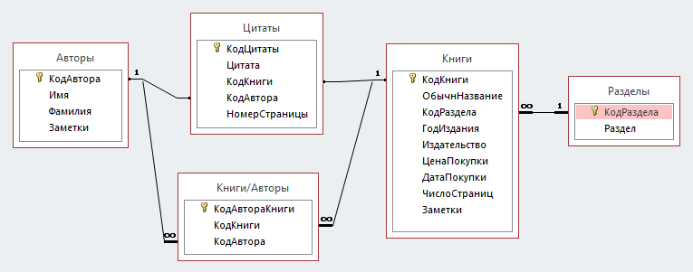
Состав таблиц РБД «Библиотека»

Slide 4
Порядок создания РБД
Создать файл базы данных
2. Создать таблицы в режиме Конструктор
3. Установить связи между таблицами
4. Заполнить таблицы РБД

Slide 5
Создание файла базы данных
#Access# - [Создать] – [Пустая база данных]
На появившейся диалоговой панели «Пустая база данных рабочего стола» щелкнуть левой кнопкой мыши на пиктограмме «Поиск расположения для размещения базы данных» и выбрать каталог, в котором необходимо поместить файл базы данных;
Внести имя файла базы данных в окно ввода и [Создать].

Slide 6
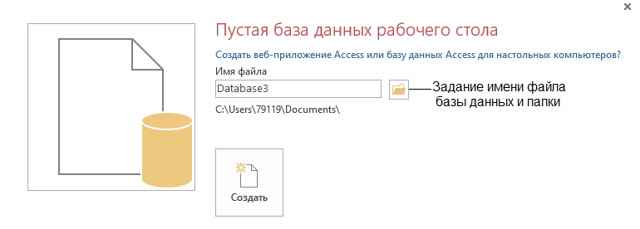
Создание файла базы данных

Slide 7
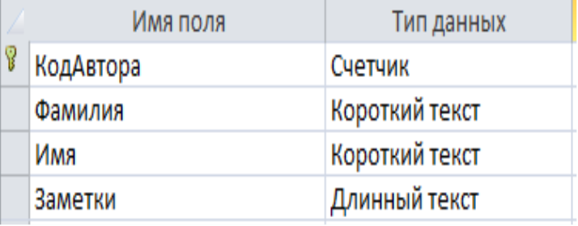
Создание таблицы в режиме КОНСТРУКТОР
1. #Создание# - !Таблицы! – [Конструктор таблиц]
2. Задать имена полей, типы данных и на вкладке «Свойства поля» формат данных.

Slide 8
Порядок действий
#Работа с базами данных# - [Схема данных];
вызвать контекстное меню во всплывающей панели «Схема данных» и выбрать пункт «Добавить таблицу…»;
ввести последовательно таблицы во всплывающую панель
«Схема данных» из окна со списком вкладки «Таблицы» всплывающей панели «Добавление таблицы»:
[<имя таблицы>] – [Добавить] ;
закрыть панель ввода «Добавление таблицы»:
[Закрыть];

Slide 9
Организация связи между таблицами
Устанавливать связь между одноименными полями двух реляционных таблиц, проводя линию связи от КЛЮЧЕВОГО поля ГЛАВНОЙ таблицы к одноименному полю ПОДЧИНЕННОЙ.
Какая из таблиц главная должен определять разработчик базы данных.
В процессе создания связей 1:1 и 1:М необходимо задавать ОБЕСПЕЧЕНИЕ ЦЕЛОСТНОСТИ ДАННЫХ

Slide 10
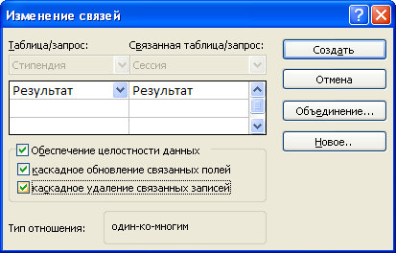
Пример задания условий обеспечения целостности данных

Slide 11
Указания по выполнению работы. 1 часть
3.Создайте формы АВТОРЫ, РАЗДЕЛЫ, ЦИТАТЫ и заполните, используя формы, таблицы АВТОРЫ и РАЗДЕЛЫ, по данным в файле Библиотека.docx.
4. Создайте форму КНИГИ, включив в нее все поля таблицы КНИГИ и поле “Код автора” из таблицы КНИГИ/АВТОРЫ (см. рис. 2).
5. Отредактируйте форму КНИГИ в режиме «Конструктор» Создайте поле со списком вместо окна «Код раздела», чтобы отображались только наименования разделов: Учебная, Художественная, Справочники и т.д.
6. Замените в режиме «Конструктор» поле «Код автора» на поле со списком в подчиненной форме КНИГИ/АВТОРЫ, настроив его на отображение фамилии (или фамилии и имени) автора. С помощью созданной формы внесите в БД сведения о книгах.

Slide 12
Указания по выполнению работы. 2 часть
7. Замените в режиме «Конструктор» поля «Код автора» и «Код книги» формы ЦИТАТЫ на поля со списком, настроив их на отображение фамилии автора и названия книги соответственно. Заполните с помощью созданной формы по данным в файле Библиотека.docx таблицу ЦИТАТЫ.
8. Создайте отчет «Авторский каталог», в который включите поля: «Фамилия», «Имя» из таблицы АВТОРЫ, «ОбычнНазвание», «Заметки» из таблицы КНИГИ и поле «Раздел» из таблицы РАЗДЕЛЫ. Отредактируйте отчет в режиме «Конструктор: отрегулируйте размеры и наименования полей, измените название отчета.
9. Создайте главную кнопочную форму, в которую включите:
▪ Открытие формы АВТОРЫ;
▪ Открытие формы КНИГИ;
▪ Просмотр отчета АВТОРСКИЙ КАТАЛОГ;
▪ Выход.

Slide 13
Вид формы КНИГИ

Slide 14
Вид главной кнопочной формы

Slide 15
СУБД ACCESS
Макросы и модули
Автор: Тутыгин В.С.

Slide 16
Назначение макросов
Макросы в Access используются для автоматизации исполнения последовательности рутинных операций с БД, например:
а) автоматическое открытие и/или печать нескольких форм или отчетов;
б) автоматическое экспортирование данных
из БД в другой формат (например , в dBase).

Slide 17
Виды макрокоманд в макросах
Макрос представляет собой одну или последовательность нескольких макрокоманд из числа следующих:
Восстановить Песочные часы ВывестиВформате ОткрытьЗапрос Звуковой сигнал ОткрытьМодуль
и т. д.

Slide 18
Создание макроса
#Создание# – !Макросы и код! - [Макрос];
выбрать макрокоманду или последовательность макрокоманд из поля со списком в столбце «Добавить новую макрокоманду», установить при необходимости аргументы макрокоманд;

Slide 19
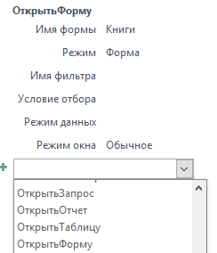
Пример макроса в режиме Конструктор

Slide 20
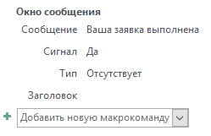
Пример макроса в режиме Конструктор

Slide 21
Запуск макроса
Запуск макроса может осуществляться:
автоматически при открытии БД;
при активизации специально созданной для запуска макроса кнопке управления. Кнопка может быть создана в форме или отчете;
автоматически при возникновении определенного события в форме, отчете или в элементе управления типа поле или поле со списком.

Slide 22
Установка автоматического запуска макроса при открытии БД
Для этого созданный макрос нужно сохранить с именем AutoExec.

Slide 23
Создание кнопки для запуска макроса
Кнопки для запуска макроса могут быть созданы в формах и отчетах. Для создания кнопки:
открыть форму или отчет в режиме «Конструктор»;
используя элемент «Кнопка» панели элементов, создать кнопку в свободном поле формы или отчета;
в процессе последующего, происходящего под управлением Мастера, задания свойств кнопки выбрать:
[Разное] - [Выполнить макрос]
и выбрать конкретный макрос (макрос должен быть заранее создан);
сохранить форму (отчет) с кнопкой. Для этого сделать щелчок левой кнопкой мыши на пиктограмме «Сохранить» на панели быстрого доступа.

Slide 24
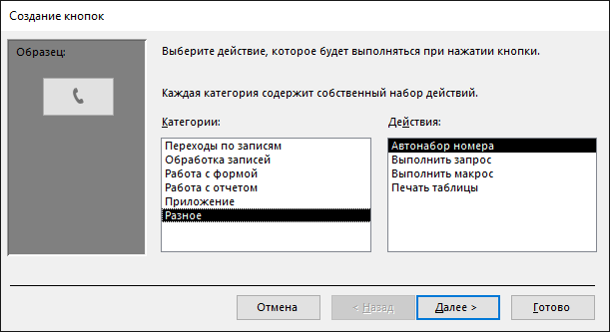
Средства запуска макроса

Slide 25
Запуск макроса по событию
Событием, возникновение которого может приводить к автоматическому запуску макроса, может быть:
в форме (например, Открытие);
в отчёте (например, Отсутствие данных);
в поле или поле со списком формы или отчета (например, После обновления)
Полный список событий в формах, отчетах, полях и полях со списком представлен на вкладках «Свойства» в окнах свойств соответствующих объектов.

Slide 26
Привязка макроса к событию
открыть форму или отчёт в режиме «Конструктор»;
вызвать контекстное меню объекта-источника (если это форма - то в области «Примечание формы», если это поле - то в области поля), выбрать в меню пункт «Свойства»;
в открывшейся панели настройки на вкладке «События» выбрать строку с названием события (например, «После обновления» и выбррать из поля со списком имя макроса.

Slide 27
Использование макросов. Упражнения.
Цель: упростить внесение данных в РБД «Библиотека»
1) Создать макросы «Открыть форму КНИГИ», «Закрыть форму КНИГИ», «Закрыть форму Разделы», затем открыть форму КНИГИ;
2) вносить сведения о книге. Если при заполнении поля со списком «Раздел» нужного раздела в списке нет - автоматически открывать форму РАЗДЕЛЫ. Для этого по событию «Двойной щелчок левой кнопкой мыши» в поле «Раздел» формы КНИГИ запустить макрос «ОткрФРазделы»

Slide 28
Использование макросов. Упражнения.
3) после открытия формы РАЗДЕЛЫ по событию «Открытие формы Разделы» с помощью макроса «ЗакрытьФКниги» закрыть форму КНИГИ (это необходимо для возможности автоматического обновления списка в поле «Раздел» формы КНИГИ при внесении изменений в форму РАЗДЕЛЫ.
4) внести название нового раздела, затем сохранить внесенные изменения в форме РАЗДЕЛЫ!
5) Для продолжения внесения сведения о книгах в форме КНИГИ нужно вновь открыть форму КНИГИ с помощью макроса «ОткрФКниги», запускаемому по событию После обновления данных в поле «Раздел» формы РАЗДЕЛЫ ;

Slide 29
Использование макросов. Примечания.
1.Для «привязки» макросов к событиям в форме вызывать «Окно свойств» в контекстном меню в режиме КОНСТРУКТОР в поле «Примечание формы».
2. 1.Для «привязки» макросов к событиям в поле или поле со списком формы вызывать «Окно свойств» в контекстном меню в режиме КОНСТРУКТОР в поле формы.

Slide 30
Пример создания макроса «Закрытие формы КНИГИ»

Slide 31
Пример привязки макросов к событиям

Slide 32
Конец 2 части Access

